Slide 1
Memcached
Installation
and Use
Adam_Nian

Slide 2
目錄
簡介
安裝
使用
比較

Slide 3
1.簡介

Slide 4
Memcached?

Slide 5
memcached
memcached 是一套分散式記憶體快取系統。
本質上它是通用的。
其目的是為了加速動態 web 應用程序，减輕數據庫訪問壓力而設計的。
Notes:
Key 的長度被限制在 250 characters，儲存的資料不能超過 1 megabyte。

Slide 6
2 . 安裝

Slide 7
步驟一
$ apt-get update
步驟二 $ sudo apt-get install memcached
步驟三 $ sudo apt-get install php5-memcached
步驟四 $ sudo /etc/init.d/apache2 restart

Slide 8
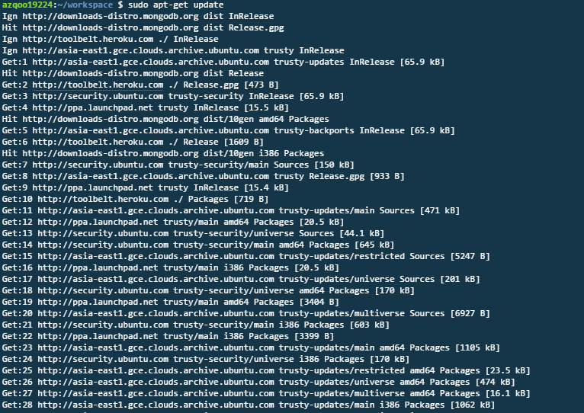
步驟一
$ apt-get update

Slide 9
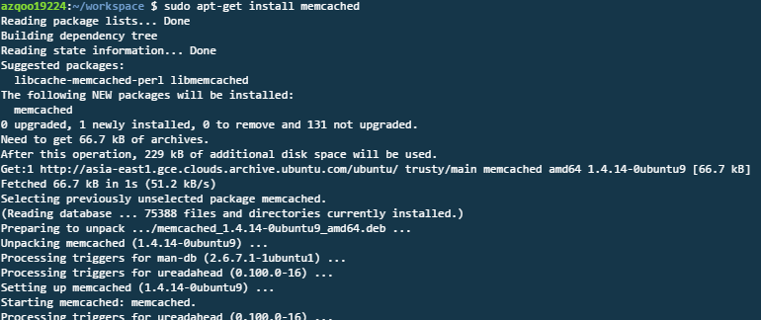
步驟二 $ sudo apt-get install memcached

Slide 10
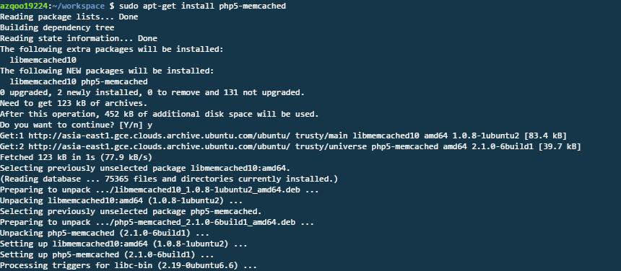
步驟三 $ sudo apt-get install php5-memcached

Slide 11
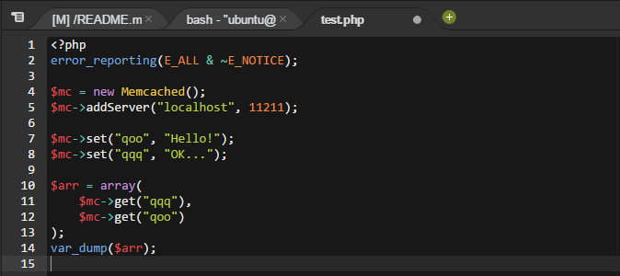
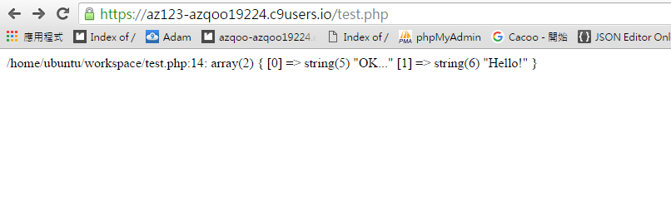
測試程式
測試成功

Slide 12
3.使用

Slide 13
儲存命令
查詢命令
統計命令

Slide 14
常用指令
儲存指令
get 指令
incr/decr 指令
gets 指令
delete 指令
set 指令
add 指令
replace 指令
prepend 指令
CAS 指令
append 指令
查詢指令

Slide 15
創建Memcached對象&&連接Memcache伺服器

Slide 16
set 指令 :
命令用於將 value存儲在指定的 key中。
如果set的key已經存在，則更新該key所對應
的原來的數據。

Slide 17
get 命令:
獲取存儲在 key 中的 value。
如果 key 不存在，則返回空。

Slide 18
4.比較

Slide 19
Memcache vs Redis
便利性
Memcache數據結構單一
內存空間的大小和數據量的大小
redis在2.0版本後增加了自己的VM特性，突破物理內存的限制；可以對key value設置過期時間（類似memcache）
Redis豐富一些
memcache可以修改最大可用內存,採用LRU算法

Slide 20
Memcache vs Redis
可靠性（持久化）
對於數據持久化和數據恢復，
數據一致性（事務支持）
Memcache 在並發場景下，用cas保證一致性
redis支持（快照、AOF）：依賴快照進行持久化，aof增強了可靠性的同時，對性能有所影響
memcache不支持，通常用在做緩存,提升性能；
redis事務支持比較弱，只能保證事務中的每個操作連續執行

Slide 21
Memcache vs Redis
應用場景
redis：數據量較小的更性能操作和運算上
memcache：用於在動態系統中減少數據庫負載，提升性能;做緩存，提高性能（適合讀多寫少，對於數據量比較大，可以採用sharding）

Slide 22
Q & A

Slide 23
Thanks

